Slide 1
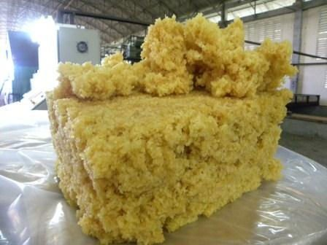
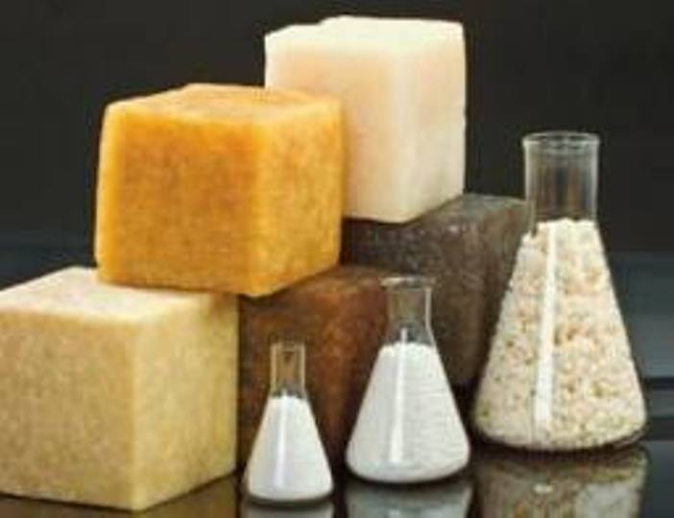
Каучук

Slide 2
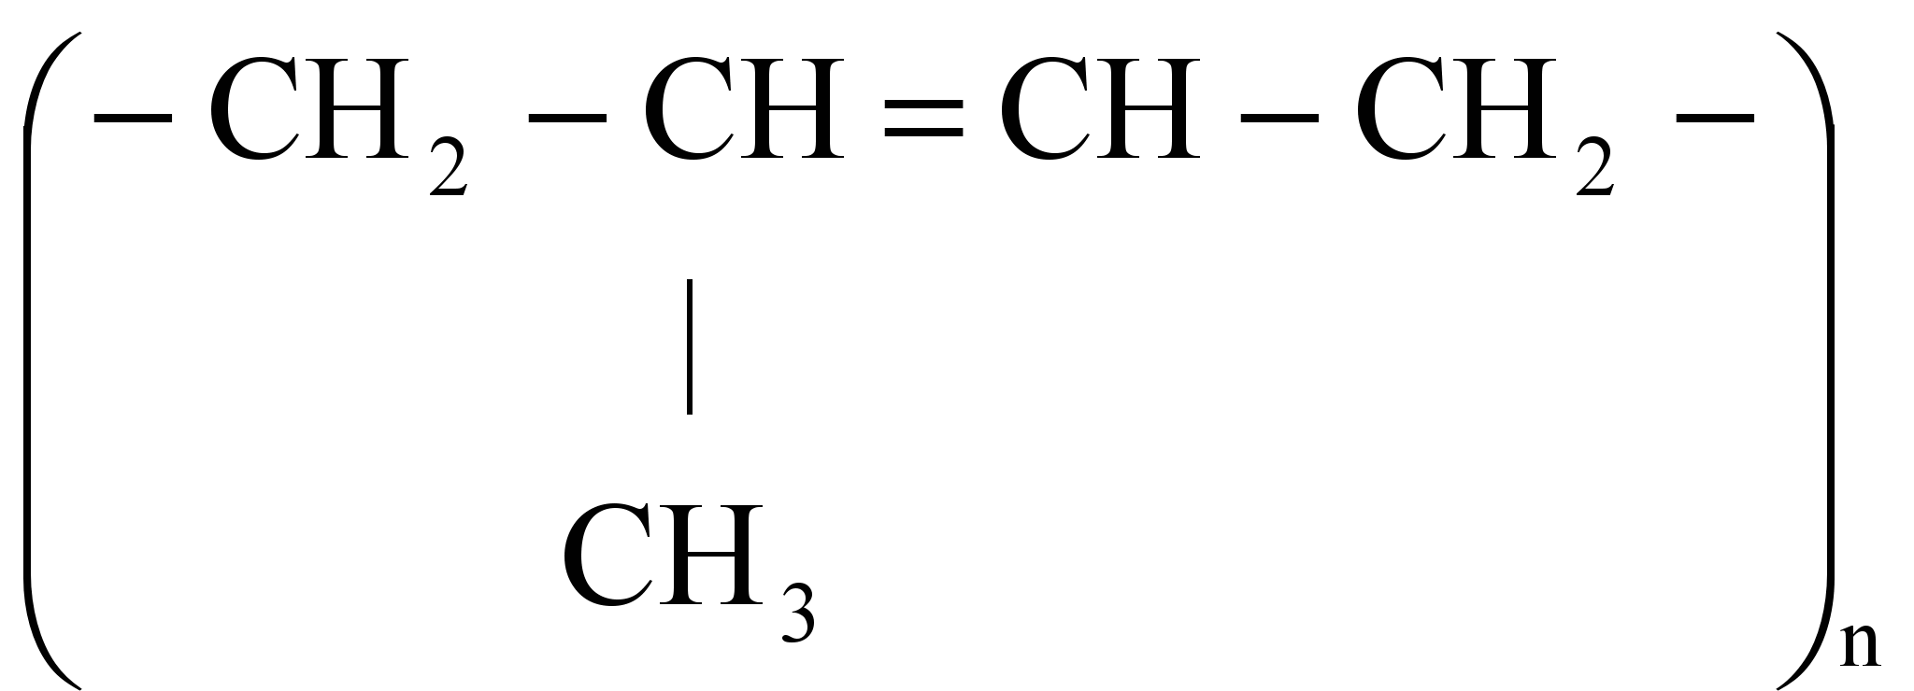
Каучук
Каучук — еластичний матеріал, який отримують з каучуконосних рослин, головним чином бразильської гевеї, що росте в тропічних країнах. Основний компонент — 2-метил-1,3-бутадієн- — вуглеводневе полімерне хімічне з'єднання, що має загальну формулу (C₅H₈)_{n,} де n становить від 1000 до 3000.

Slide 3
Отримання каучуку

Slide 4
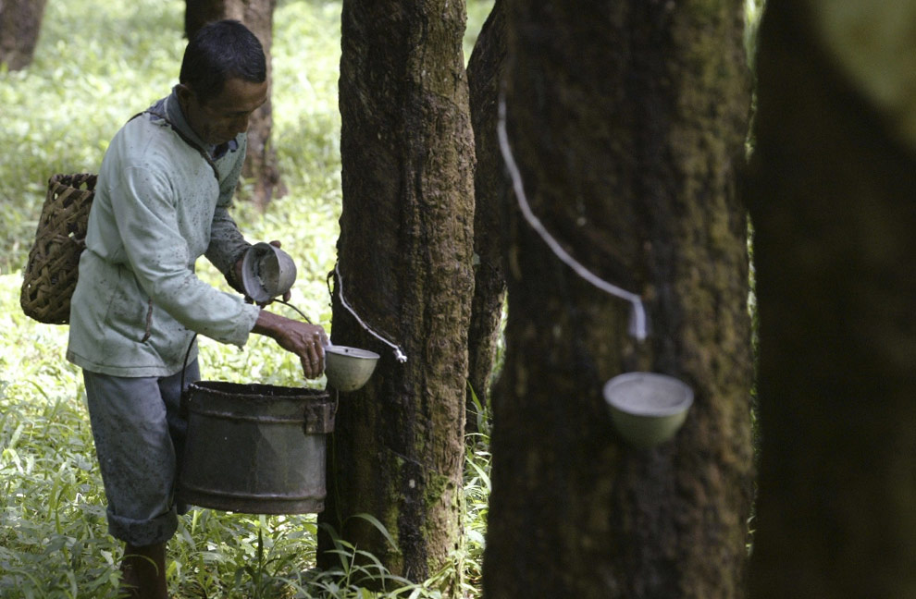
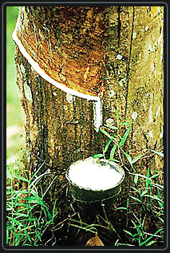
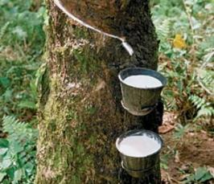
Добування природного каучуку

Slide 5
Синтетичний каучук
Першим синтетичним каучуком , що мали промислове значення , був полібутадієновими ( дивініловий ) каучук , що вироблявся синтезом за методом С. В. Лебедєва (одержання з етилового спирту бутадієну з подальшою анионной полімеризацією рідкого бутадієну в присутності натрію).
Синтез каучуків став значно дешевше з винаходом каталізаторів Циглера - Натта .
Ізопренові каучуки - синтетичні каучуки , одержувані полімеризацією ізопрену в присутності каталізаторів - металевого літію , перекисних сполук. На відміну від інших синтетичних каучуків ізопренові каучуки , подібно натуральному каучуку , мають високу клейкість і незначно поступаються йому в еластичності .
В даний час велика частина вироблених каучуків є бутадієнстирольного або бутадієн- стирол - акрилонітрильних сополимерами .

Slide 6
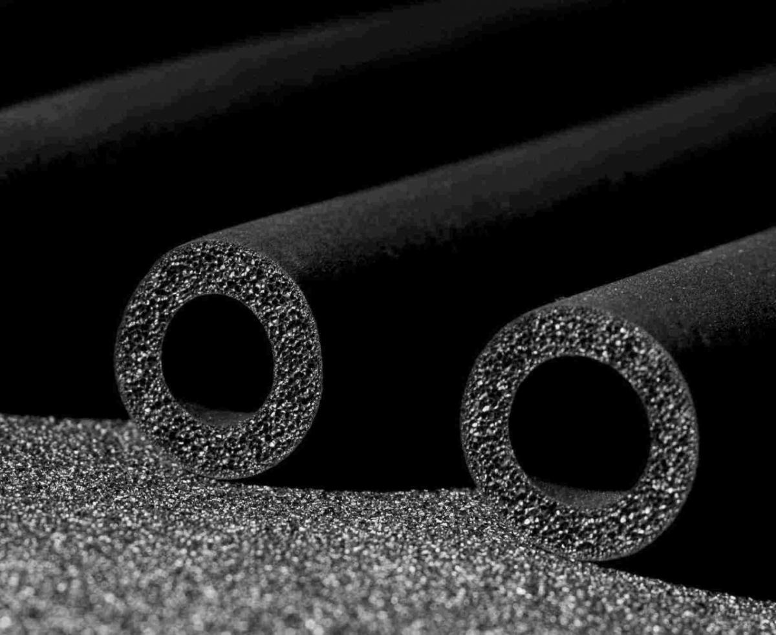
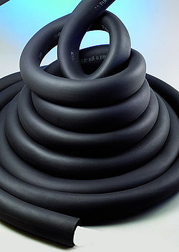
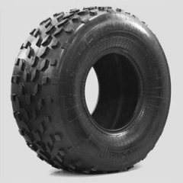
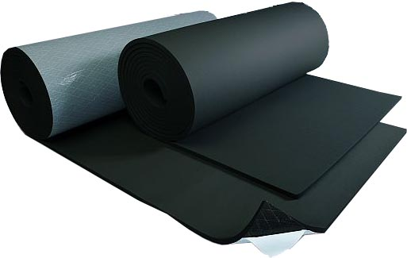
Використання каучуку

